Slide 1
Ejercicio

Slide 2
Presentación
Parte 1: Resumir, decir 5 a 10 puntos más importantes
Parte 2:
A) ¿Cómo estos textos, nuestras experiencias con la investigación cuantitativa y nuestras clases nos permiten entrar a un mundo nuevo?¿Cómo traducirían esos conocimientos a personas que no conocen ese mundo?
B) ¿Qué recomendaciones les darían a sus “yos” anteriores para enfrentar ese “choque cultural”?
Tiempo: Máximo 20 minutos!

Slide 3
parte1
Resumir texto, ver ideas principales, para luego ver para que nos sirve en nuestra reflexión sobre las metodologías cuantitativas
Becker, H. (2018). Datos, pruebas e ideas. Por qué los científicos sociales deberían tomárselos más en serio y aprender de sus errores. Siglo XXI (19-40; 63-87)
Best, J. (2004). Uso y abuso de las estadísticas. La distorsión en la percepción de los problemas sociales y políticos. Cuatro Vientos. (1-62)
D’Ignazio, C., & Klein, L. (2020). Data feminism. En Information, Communication & Society (Vol. 24, Número 13). The MIT Press. https://doi.org/10.1080/1369118x.2020.1836249 (1-48)
Sosa-Escudero, W. (2019). Big data. Breve manual para conocer la ciencia de datos que ya invadió nuestras vidas. Siglo XXI. (11-45); 67-87)

Slide 4
Parte 2
Indagar en el Choque cultural:
Mundo de antropología: cualitativo
Mundo de la estadística, la programación, a veces la sociología: cuantitativo
Lo cuantitativo como otredad:
Prejuicios, resistencias, temores, distancia: mitos: “matemáticas son difíciles, son aburridas, distintas”

Slide 5
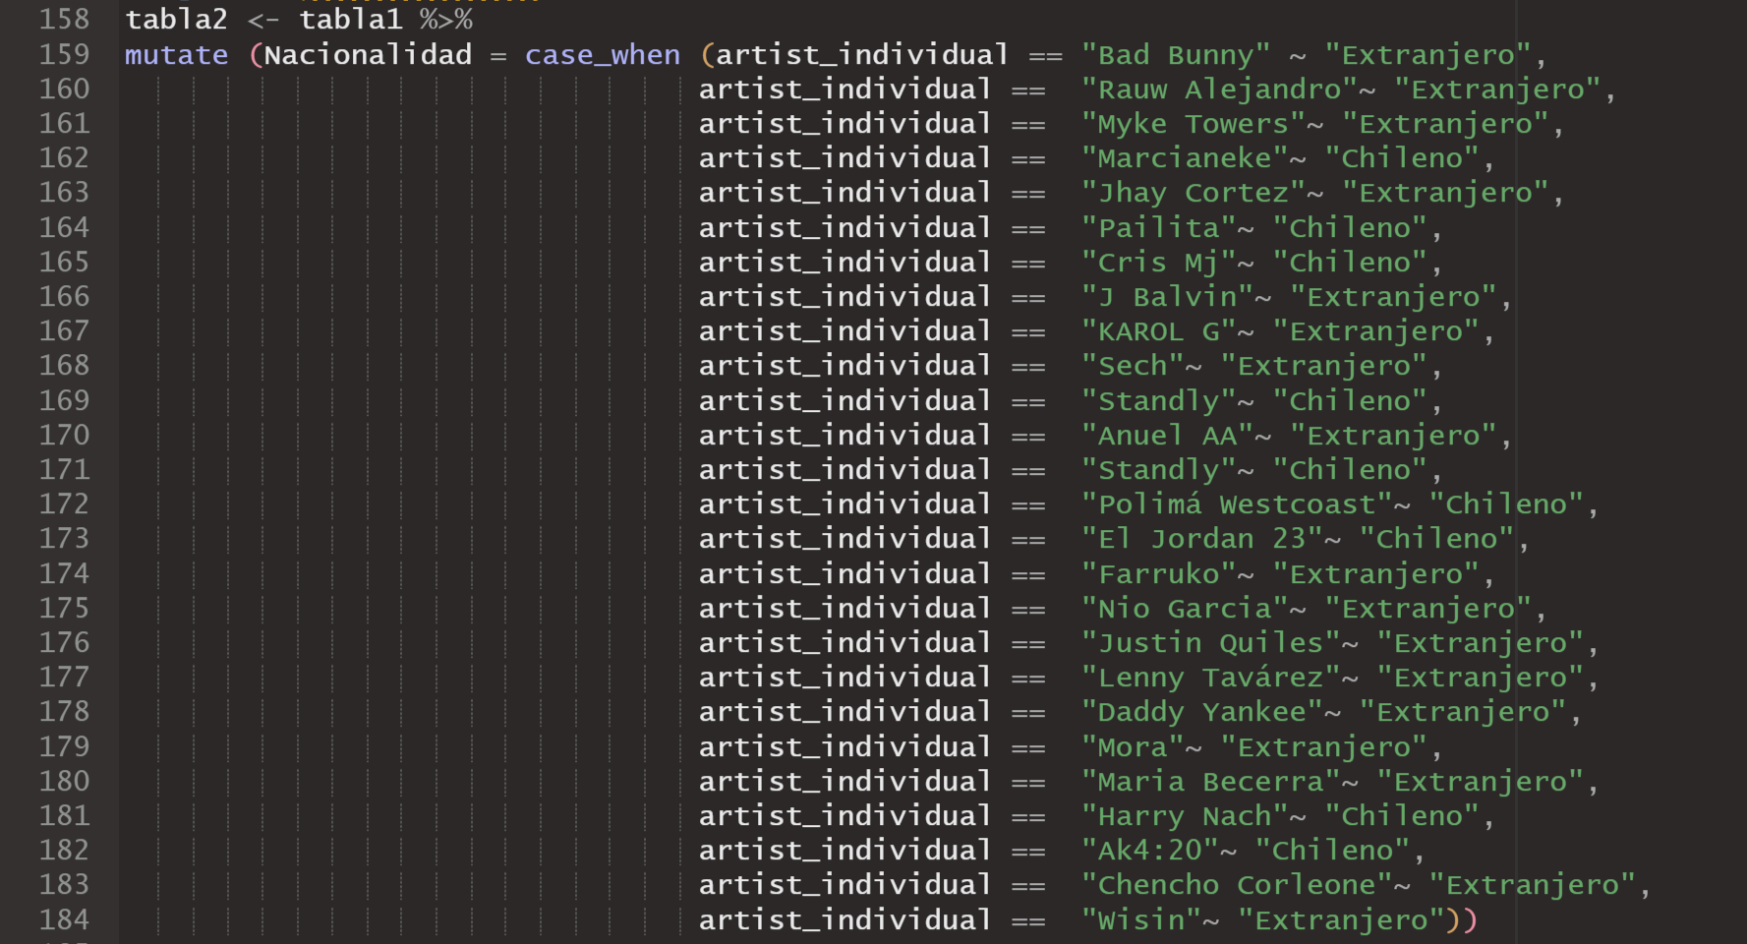
Choque cultural

Slide 6
Investigación cuantitativa como una cultura
Tiene una división social del trabajo ¿Cuál?
Tiene una forma de hacerse al conocimiento de otros ¿Cuál?
Tiene una forma de seleccionar a las personas a investigar ¿Cómo?
Tiene un conocimiento estructurante en el que se basa: ¿Cuál?
Tiene ciertos lenguajes: ¿Cuál? ¿Cuáles?

Slide 7
LENGUAJE
<-
f(x,y)
[ , ]
c( )
%>%
$
names(), unique()
select(), filter(), mutate()

Slide 8
Ejercicio etnográfico y autoetnográfico
Voluntad de sumergirse en ese mundo, entenderlo y participar en el:
El curso, su práctica y las lecturas como proceso de traducción
“Invocar” y “nombrar”
Integrar sus propios intereses (lectura, trabajo de campo, salud, alcohol) a una practica de auto-investigación

Slide 9
Entonces en términos prácticos…
Indagar en sus propios prejuicios, resistencias, temores, distancia…
Rescatar experiencias positivas de aprendizajes:
qué les ha gustado de conocer este mundo
qué les permitió conocer el curso, los textos
su experiencia con los programas
qué piensan que les puede aportar a sus procesos de aprendizaje

Slide 10
ÚLTIMO
¿Cómo diseñarían un modo de TRADUCCIÓN entre culturas?
¿Cómo le contarían a sus “yos” anteriores que es la investigación cuantitativa?

Slide 11
En suma
Resumir principales ideas del texto
Indagar en sus propios prejuicios, resistencias, temores, distancias iniciales; mostrar como se fueron transformando
Rescatar experiencias positivas de aprendizaje:
Textos que les tocaron
Experiencias generales
Contar mediante un ejercicio de traducción muy breve con un ejemplo que es la “cultura cuantitativa” a sus “yos” anteriores y cómo puede dialogar con la “cultura cualitativa”.

